Slide 1
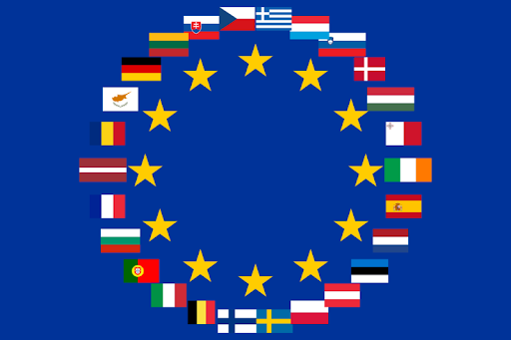
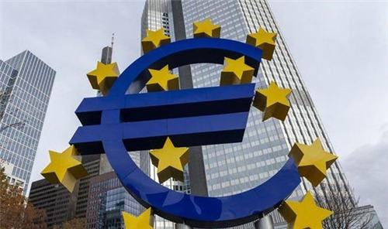
Bài 7. TÂY ÂU

Slide 2
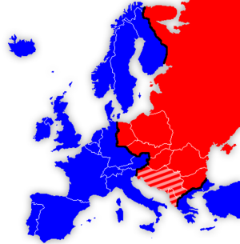
Ranh giới Đông Âu (màu đỏ - chỉ những nước XHCN) và Tây Âu (màu xanh - chỉ những nước TBCN) được hình thành trong Chiến tranh lạnh
ĐÔNG ÂU
TÂY ÂU

Slide 3
NỘI DUNG BÀI HỌC
I. Tây Âu từ 1945 – 1950.
II. Tây Âu từ 1950 – 1973.
III. Tây Âu từ 1973 – 1991.
IV. Tây Âu từ 1991 – 2000.
V. Liên minh châu Âu (EU).

Slide 4
I. Tây Âu từ 1945 – 1950.
1. Kinh tế:
Tình hình kinh tế của Tây Âu sau chiến tranh thế giới thứ hai như thế nào?
Chiến tranh thế giới thứ hai đã để lại cho các nước Tây Âu nhiều hậu quả nặng nề.
Dựa vào viện trợ của Mĩ qua kế hoạch Mác san, năm 1950 kinh tế Tây Âu cơ bản đã được phục hồi.

Slide 5
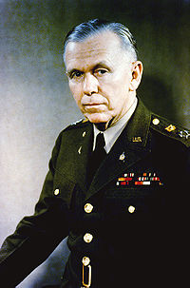

Ngoại trưởng Mĩ Marshall (1880 - 1959)

Slide 6
I. Tây Âu từ 1945 – 1950.
1. Kinh tế:
2. Đối ngoại:
Giai đoạn 1945 đến 1950 Tây Âu thực hiện chính sách đối ngoại như thế nào?
- Liên minh chặt chẽ với Mĩ. Một số nước tìm cách quay trở lại thuộc địa cũ của mình:
+ Pháp quay lại Đông Dương.
+ Anh trở lại Miến Điện, Mã Lai.
+ Hà lan trở lại Inđônêxia…

Slide 7
II. Tây Âu từ 1950 – 1973.
1. Kinh tế, khoa học kĩ thuật:
Tình hình kinh tế, khoa học kĩ thuật của Tây Âu giai đoạn 1950- 1973 như thế nào?
- Kinh tế phát triển nhanh, trở thành một trong ba trung tâm kinh tế - tài chính lớn của thế giới.
- Có trình độ khoa học – kĩ thuật phát triển cao, hiện đại.

Slide 8
II. Tây Âu từ 1950 – 1973.
1. Kinh tế, khoa học kĩ thuật:
* Nguyên nhân dẫn đến sự phát triển:
- Áp dụng thành tựu khoa học- kĩ thuật hiện đại.
- Nhà nước có vai trò quan trọng trong quản lí, điều tiết kinh tế.
- Tận dụng tốt các cơ hội bên ngoài như nguồn viện trợ của Mĩ, sự hợp tác trong cộng đồng Châu Âu.
Vậy nguyên nhân nào dẫn đến sự phát triển nhanh của kinh tế Tây Âu?

Slide 9
II. Tây Âu từ 1950 – 1973.
1. Kinh tế, khoa học kĩ thuật:
2. Chính sách đối ngoại:
- Một mặt tiếp tục liên minh chặt chẽ với Mĩ.
- Mặt khác cố gắng đa dạng hóa, đa phương hóa quan hệ đối ngoại.
- Giai đoạn 1950 - 1973, nhiều thuộc địa của Anh, Pháp, Hà Lan tuyên bố độc lập, đánh dấu thời kì “ phi thực dân hóa ” trên phạm vi thế giới.
Chính sách đối ngoại của Tây Âu trong giai đoạn này như thế nào?

Slide 10
III. Tây Âu từ 1973 – 1991.
1. Kinh tế:
Kinh tế Tây Âu giai đoạn này như thế nào?
- Do tác động của khủng hoảng năng lượng, kinh tế Tây Âu lâm vào tình trạng suy thoái khủng hoảng kéo dài đến đầu thập kỉ 90.
Khó khăn, thách thức: Lạm phát, thất nghiệp, cạnh tranh của Mĩ, Nhật Bản, các nước công nghiệp mới (NICs). Quá trình “ nhất thể hóa” còn nhiều trở ngại.

Slide 11
Châu lục | Tên nước
Châu Phi | Nam Phi
Bắc Mỹ | Mêxico (thành viên OECD)
Nam Mỹ | Brasil
Châu Á | Trung Quốc, Ấn Độ , Indonesia Malaysia , Philippines, Thái Lan
Châu Âu | Thổ Nhĩ Kỳ (ứng cử viên gia nhập Liên minh châu Âu)
Các nước công nghiệp mới hiện nay

Slide 12
III. Tây Âu từ 1973 – 1991.
1. Kinh tế:
2. Đối ngoại:
Chính sách đối ngoại của Tây Âu giai đoạn này như thế nào?
- 11/1972 việc ký hiệp định giữa 2 nước Đức -> tình hình châu Âu dịu đi.
-1975 các nước châu Âu ký Định ước Henxinki về an ninh hợp tác châu Âu.
- 11- 1989 bức tường Beclin bị phá bỏ. Đến 10/1990 Đức tái thống nhất.

Slide 13
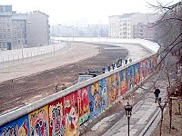
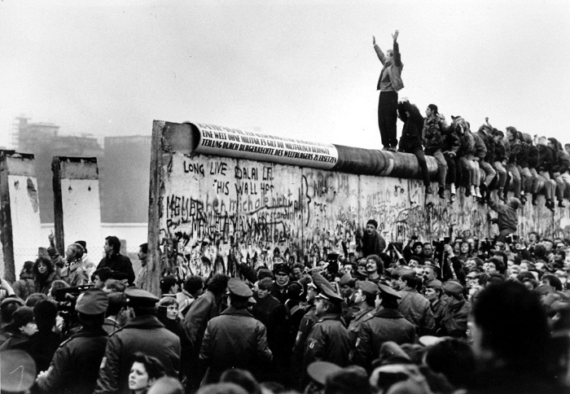
Hình ảnh người dân vui mừng khi bức tường Béc lin bị gỡ bỏ.
Bức tường Béc lin được xây dựng 1961

Slide 14
IV. Tây Âu từ 1991 – 2000.
1. Kinh tế:
Kinh tế Tây Âu giai đoạn 1991- 2000 như thế nào?
- Bước vào thập kỉ 90, sau khi trải qua những đợt suy thoái ngắn. Từ 1994 trở đi kinh tế phục hồi và phát triển, vẫn là một trong ba trung tâm kinh tế - tài chính lớn của thế giới.

Slide 15
IV. Tây Âu từ 1991 – 2000.
1. Kinh tế:
Trong giai đoạn này các nước Tây Âu thực hiện chính sách đối ngoại như thế nào?
2. Đối ngoại:
+ Anh liên minh chặt chẽ với Mĩ.
+ Pháp, Đức trở thành đối trọng với Mĩ.
+ Chú trọng mở rộng quan hệ hợp tác với các nước đang phát triển ở Châu Á, Châu Phi, khu vực Mĩ la tinh và các nước thuộc Đông Âu và SNG.

Slide 16
Các giai đoạn | Kinh tế | Nguyên nhân | Đối ngoại
1945-1950 | -Kinh tế gặp nhiều khó khăn. - Đến năm 1950 kinh tế cơ bản được phục hồi. | Do hậu quả của chiến tranh. - Viện trợ của Mĩ thông qua kế hoạch Mác san. | - Liên minh chặt chẽ với Mĩ. -Trở lại các thuộc địa cũ của mình.
1950-1973 | Kinh tế phát triển nhanh, trở thành một trong ba trung tâm kinh tế của thế giới. - Có trình độ khoa học – kĩ thuật phát triển cao, hiện đại. | Áp dụng thành tựu khoa học - kĩ thuật hiện đại. - Nhà nước có vai trò quan trọng trong quản lí , điều tiết kinh tế. - Tận dụng tốt các cơ hội bên ngoài như nguồn viện trợ của Mĩ.
1973-1991 | - Lâm vào tình trạng suy thoái ,khủng hoảng, phát triển không ổn định Khó khăn, thách thức: Lạm phát, thất nghiệp, cạnh tranh của Mĩ, Nhật Bản. | Do tác động của cuộc khủng hoảng năng lượng thế giới. | -11/1972 việc ký HĐ giữa 2nước Đức -> tình hình châu Âu dịu đi. -1975 các nước châu Âu ký Định ước Henxinki về an ninh hợp tác
1991-2000 | Từ 1994 trở đi kinh tế phục hồi và phát triển, vẫn là một trong ba trung tâm kinh tế - tài chính |  | Mở rộng quan hệ với các nước châu Phi, MLT, châu Á và Đông Âu
- Một số nước tiếp tục liên minh chặt chẽ với Mĩ.
- Đa dạng hoá quan hệ đối ngoại, dần thoát khỏi sự lệ thuộc Mĩ.

Slide 17

V. Liên minh châu Âu (EU).
- Lá cờ châu Âu là biểu tượng cho sự Liên hiệp các nước Âu châu. Một vòng tròn gồm những ngôi sao vàng tượng trưng cho sự liên kết và sự hài hòa giữa các dân tộc Âu châu. Số ngôi sao không liên hệ gì với số quốc gia hợp thành. 12 ngôi sao tượng trưng cho sự hoàn hảo, trọn vẹn và nhất quán, cũng như lá cờ sẽ giữ mãi không đổi cho dù số thành viên có tăng lên.

Slide 18
V. Liên minh châu Âu (EU).
1. Sự ra đời
Quá trình thành lập liên minh châu Âu như thế nào?
- Ngày 18-4-1951 thành lập cộng đồng than thép Châu Âu gồm 6 nước : Pháp, CHLB Đức, Bỉ, Italia, Hà Lan, Lúcxămbua.
- Ngày 25-3-1957, thành lập “cộng đồng năng lượng nguyên tử Châu Âu” và “cộng đồng kinh tế Châu Âu” (EEC).
- Ngày 1-7-1967 hợp nhất ba tổ chức trên thành “Cộng đồng Châu Âu”(EC).
- Ngày 1-1-1993 EC đổi tên thành Liên minh Châu Âu (EU).

Slide 19
V. Liên minh châu Âu (EU).
2. Mục tiêu:
Liên minh Châu Âu thành lập nhằm mục tiêu gì?
- Hợp tác, liên minh giữa các nước thành viên trong lĩnh vực về kinh tế, tiền tệ, chính trị, đối ngoại và an ninh chung.

Slide 20
V. Liên minh châu Âu (EU).
3. Cơ quan của EU:
Hội đồng châu Âu
Một số ủy ban khác
EU hoạt động dựa trên những cơ quan nào?
5 cơ quan
Hội đồng bộ trưởng
Quốc hội châu Âu
Ủy ban châu Âu

Slide 21
V. Liên minh châu Âu (EU).
4. Thành tựu:
- 6/1979 diễn ra cuộc bầu cử nghị viện châu Âu đầu tiên.
- Cuối thập kỉ 90, EU trở thành tổ chức liên kết chính trị, kinh tế lớn nhất hành tinh. Chiếm hơn ¼ GDP của thế giới.
- Ngày 1-1-1999 đồng tiền chung Châu Âu (EURO) được phát hành.
- Năm 2002, đồng Euro chính thức được sử dụng ở nhiều nước EU.
- Tháng 10/1990 EU và Việt Nam chính thức đặt quan hệ ngoại giao => Mở ra thời kì phát triển trên cơ sở hợp tác toàn diện giữa hai bên.

Slide 22
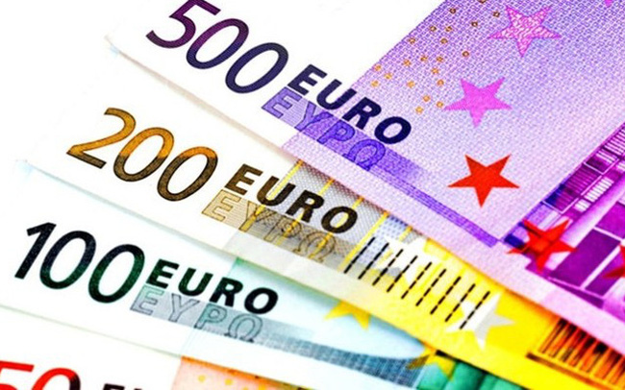
Đồng Euro

Slide 23
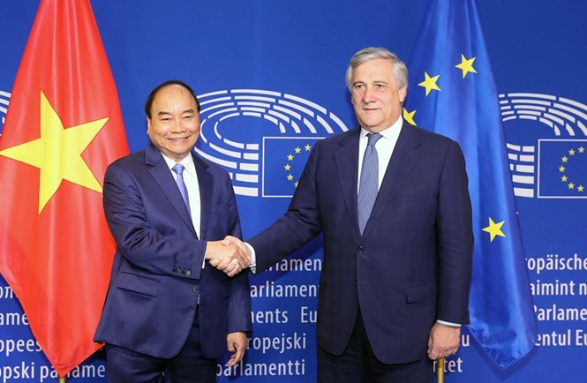
Ủy viên Bộ Chính trị, Thủ tướng Chính phủ Nguyễn Xuân Phúc và Chủ tịch Nghị viện châu Âu Antonio Tajani tại Thủ đô Brussels (Vương quốc Bỉ), ngày 18-10-2018

Slide 24


Slide 25
BÀI TẬP CỦNG CỐ
Câu 1. Từ 1945-1950, với sự viện trợ của Mĩ, nền kinh tế của các nước Tây Âu:
A. phát triển nhanh chóng. B. cơ bản có sự tăng trưởng.
C. phát triển chậm chạp. D. cơ bản đươc phục hồi.
Câu 2. Trong những năm 1950 - 1973 tình hình kinh tế các nước tư bản Tây Âu là
A. Bị chiến tranh tàn phá nặng nề.
B. Kinh tế phát triển nhanh chóng.
C. Kinh tế phát triển thần kỳ.
D. Nền kinh tế được phục hồi.

Slide 26
Câu 3. Từ 1973 đến 1991 kinh tế Tây Âu lâm vào khủng hoảng, suy thoái do
A. Mĩ ngưng viện trợ kinh tế cho các nước Tây Âu.
B. hệ thống thuộc địa trên thế giới bị tan rã.
C. tác động của cuộc khủng hoảng năng lượng thế giới.
D. chịu sự cạnh tranh gay gắt của Mĩ và Nhật Bản.
Câu 4. Đến cuối thập kỉ 90, EU đã trở thành tổ chức:
A. liên kết kinh tế - chính trị lớn nhất hành tinh.
B. liên kết chính trị - quân sự lớn nhất thế giới.
C. hợp tác kinh tế lớn nhất thế giới.
D. liên minh quân sự lớn nhất thế giới.

Slide 27
Câu 5. Trong những năm 1945-1950, nguyên nhân chủ yếu nào dẫn đến sự phục hồi nền kinh tế Tây Âu?
A. Do sự nổ lực của các nước.
B. Nhờ hợp tác giữa các nước.
C. Nhờ kế hoạch Mácsan của Mĩ.
D. Nhờ áp dụng khoa học – kĩ thuật.
Câu 6. Sau chiến tranh thế giới thứ hai, nguyên nhân chủ yếu nào dẫn đến nền kinh tế các nước Tây Âu phát triển nhanh chóng?
A. Yếu tố con người được coi là quyết định hàng đầu.
B. Lãnh thổ rộng lớn, tài nguyên thiên nhiên phong phú.
C. Áp dụng những thành tựu của cách mạng khoa học – kĩ thuật.
D. Các tổ hợp công nghiệp – quân sự, các công ty có sức cạnh trạnh lớn.

Slide 28
Câu 7. Từ những năm 50 của thế kỉ XX, các nước Tây Âu đã thực hiện một trong những chính sách đối ngoại tiêu biểu nào?
A. Hợp tác song phương.
B. Liên minh chặt chẽ với Mĩ.
C. Đa phương hoá, đa dạng hoá.
D. Mở rộng ảnh hưởng sang châu Á.
Câu 8. Các nước nào tham gia sáng lập Liên minh châu Âu (EU)?
A. Pháp, CHLB Đức, Bỉ, Italia, Hà Lan, Lúc-xăm-bua.
B. Pháp, CHLB Đức, Bỉ, Italia, Hà Lan, Anh.
C. Pháp, CHLB Đức, Bỉ, Italia, Ba Lan, Anh.
D. Pháp, CHLB Đức, Bỉ, Italia, Ba Lan, Lúc-xăm-bua.

